Slide 1


Deskripsi dan Visualisasi Data
Chapter-10

Slide 2
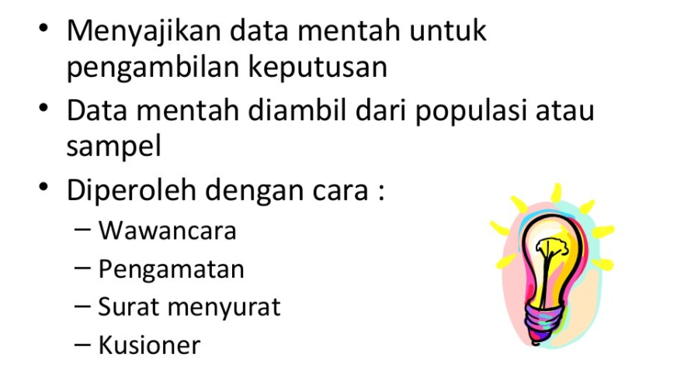
Pendahuluan

Slide 3
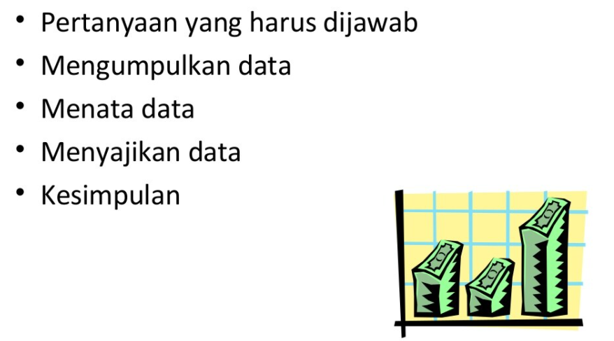
Langkah Statistik Deskriptif

Slide 4
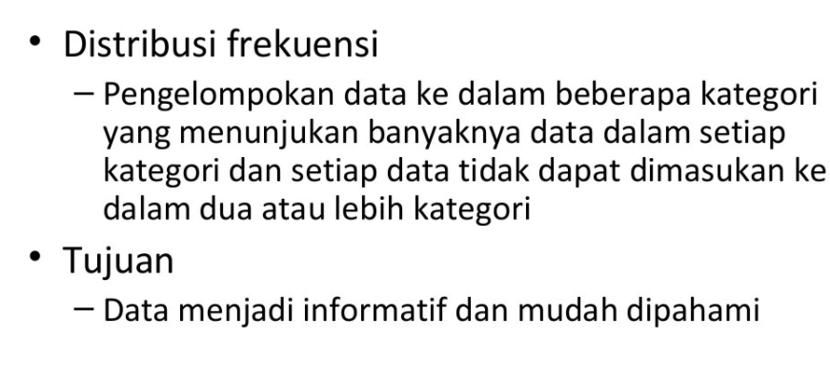
Deskripsi Frekuensi

Slide 5
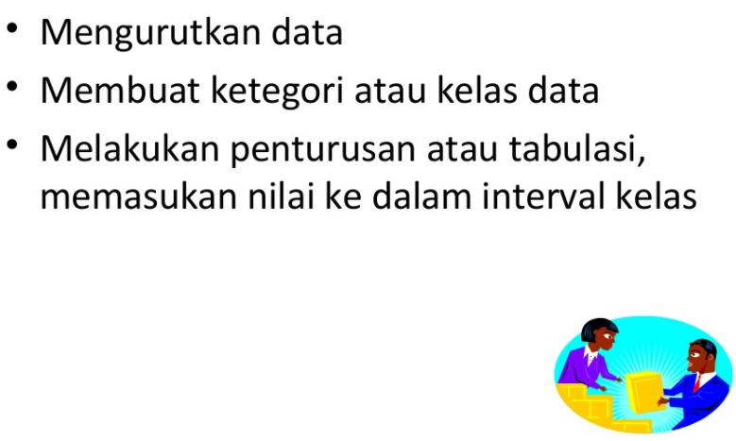
Langkah-langkah Distribusi Frekuensi

Slide 6
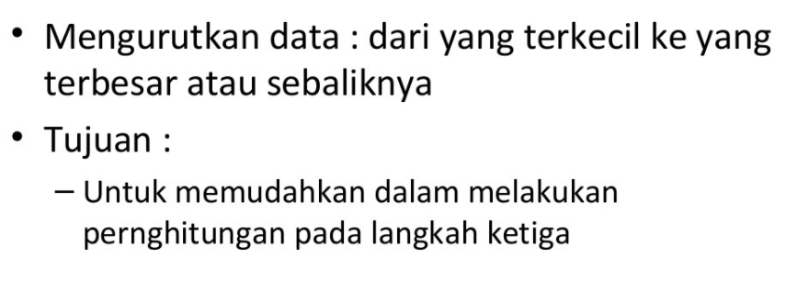
Langkah Pertama

Slide 7
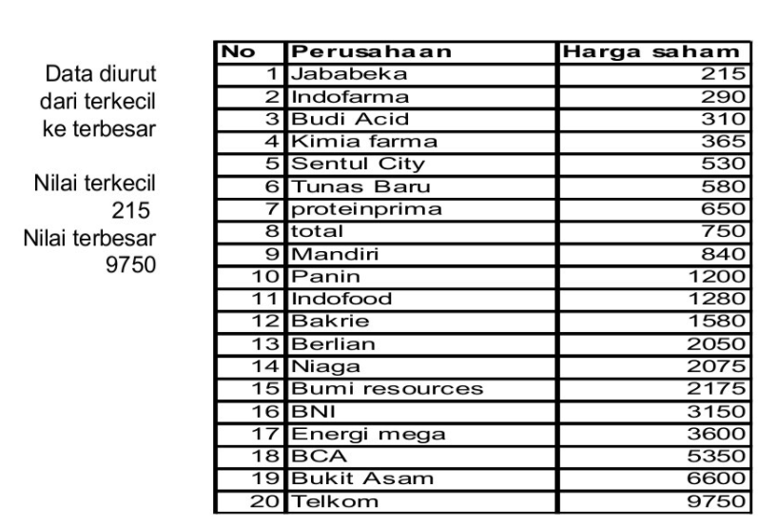
Tabel
Langkah Pertama

Slide 8
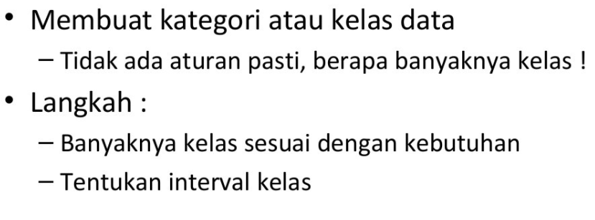
Langkah Kedua
Membuat Kategori

Slide 9
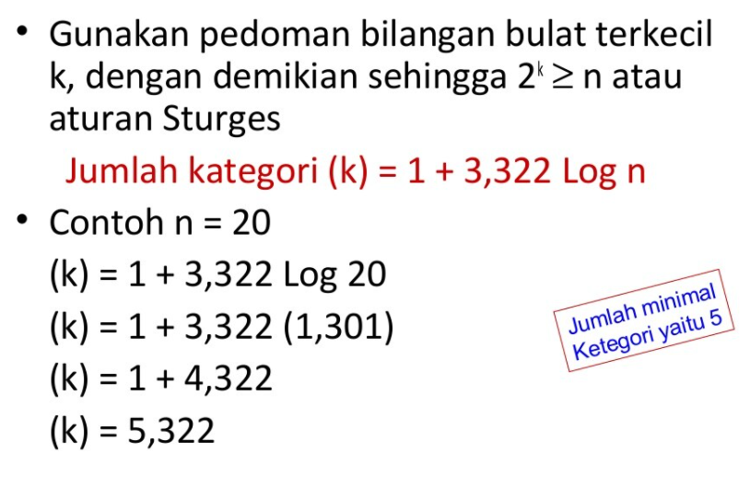
Jumlah Interval

Slide 10
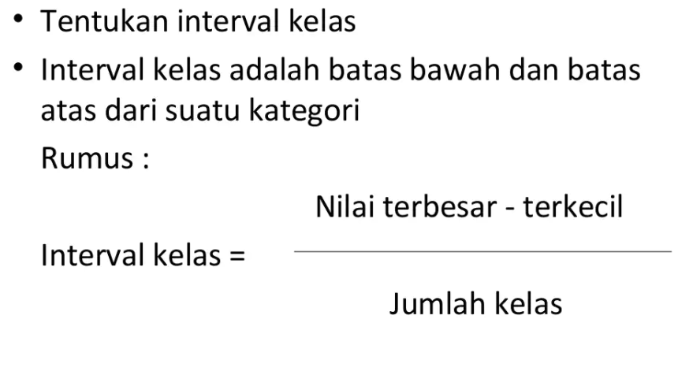
Tentukan
Interval Kelas

Slide 11
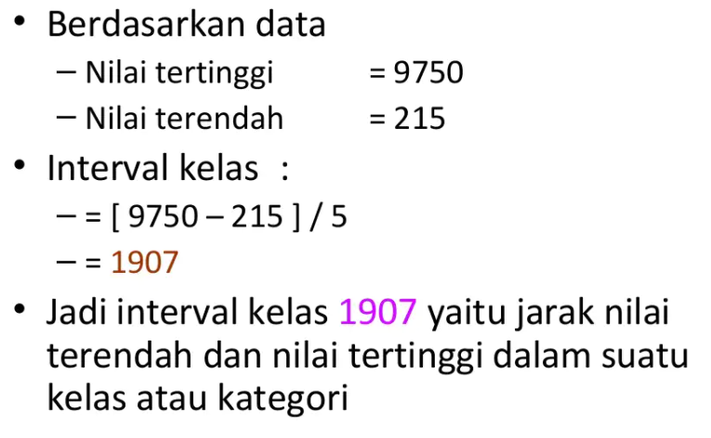
Hasil Interval

Slide 12
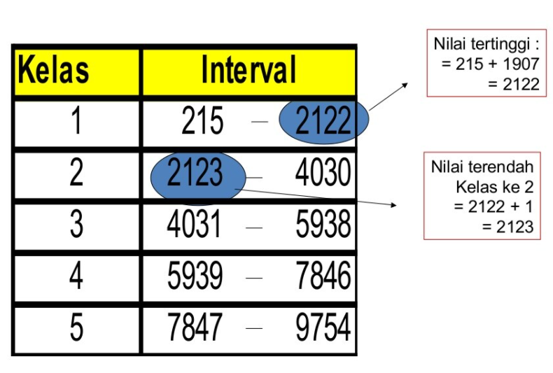
Tabel Interval Kelas
https://www.slideshare.net/Hafizah2/3diskripsi-dan-visualisasi-data

Slide 13
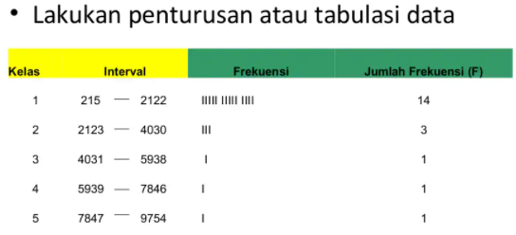
Langkah Ke-3

Slide 14
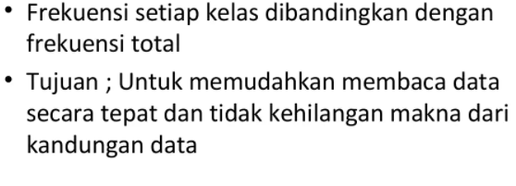
Distribusi Frekuensi Relatif

Slide 15
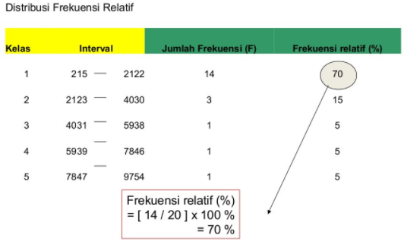
Contoh

Slide 16

To be Continued
-Questions
-Discussion

